Slide 1
6e Conférence des Ministres africains chargés de l'enregistrement des faits d'état civil et des statistiques de l'état civil – CRVS
RÉPUBLIQUE DU NIGER ------------
MINISTERE DE L’INTERIEUR ET DE LA DECENTRALISATION
------------
Addis Ababa – 23 au 28 Octobre 2022
M. Ibrahim MALANGONI
Directeur Général de l’Etat Civil, des Migrations et des Refugiés

Slide 2
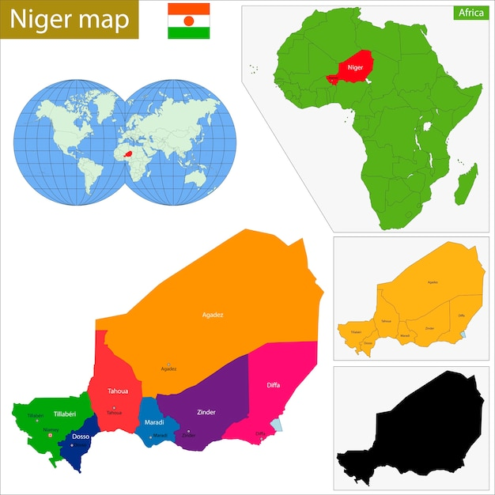
Présentation du Niger
Capitale : Niamey Superficie : 1 267 000 Km² Population : 24 millions en 2022
Croissance démographique : 3,8% par an
Régions 8
Départements 63
266 centres principaux de l’Etat Civil
38 Centres d’état civil des ambassades et consulats
13 432 centres de déclaration (Centres de santés, villages )

Slide 3
EVOLUTION du CRVS au Niger
les réformes :
Ordonnance n°85-05 du 29 mars 1985 et son décret d’application n°85-31/PCMS/MI du 29 mars 1985
Loi n°2007-30 du 3 juin 2007 et son décret d’application n°2008-189/PRN/MI/SP/D du 17 juin 2008 et la PNEC 2017
Evaluation complète du système en 2017 sur la base des outils APAI-CRVS et adoption d’un Plan Stratégique (2017-2021)
Révision de la politique nationale de l’état civil en 2019, suivi de l’adoption de la Loi n°2019-29 du 1er juillet 2019, portant régime de l’état civil au Niger et son décret d’application.
2022: Evaluation du Plan Stratégique 2017-2021
Elaboration encours du Plan 2023-2025
En matière d’identification des personnes au Niger, seulement 56% des naissances sont déclarées dans les délais de 60 jours prévus par la loi.

Slide 4
EVOLUTION du CRVS au Niger
Leadership notable du Gouvernement, et avec l’aide des partenaires techniques et financiers, plusieurs initiatives ont permis une transformation notable du système de l’état civil.
L’implémentation d’un Registre National de l’Etat Civil
L’institution d’un Registre National de la Population
L’institution d’un numéro d’identifiant unique des personnes
La prise en compte des risques d’apatridie
Intégration de l’enregistrement des naissances dans les campagnes d’immunisation (vaccination dans les 60 jours)
Informatisation en cours du système de l’EC
L’enregistrement des faits de l’état civil en situation d’urgence et en zone nomade
La prise en compte de l’établissement des actes pour les nigériens nés à l’étranger
Un projet pilote de création de 4 guichets uniques au niveau des collectivités territoriales pour offrir des services d’enregistrement et d’identification des personnes physiques
La construction des bâtiments au niveau National, régional (8) et départemental (63) dédiés à l’Etat Civil
L’étude pour la mise en place d’une agence d’enregistrement et de l’identification en vue de fédérer tous les systèmes d’enregistrement et d’identification au Niger

Slide 5
Financement national du CRVS
Vulgarisation du plan stratégique 2017-2021 en lien avec les PTF : Unicef, UE, GIZ, UNHCR, UNECA, OIF, OIM, PNUD, BAD, NIRC, Banque Mondiale
Alignement du Plan stratégique Etat Civil sur le plan de développement économique et Social (2017-2021, puis 2022-2026)
Mise en place du comité technique et de Pilotage du Programme d’Appui à la Réforme de l’état civil
Mise en place de l’Observatoire national de l’état civil (concertation)
L’institutionnalisation des réunion verticales au niveau départementales et régionales (OEC, AEC, DDEC, DREC)
Intégration des questions de l’état civil dans les plans de développement régionaux et communaux

Slide 6
Financement national du CRVS
Ces différentes actions de plaidoyer ont permis de mobiliser les financement suivants :
Programmation pluriannuelle des dépenses (depuis 2017) de l’Etat ( Infrastructures, Equipement, fonctionnement)
Institution d’une ligne budgétaire de l’état civil dans les budget communaux
Alignement et synergie des partenaires techniques et financiers sur le plan stratégique: mobilisation des PTF tels que UNICEF, UE, UNHCR, PNUD, OIF, NRC, WURI ( Banque mondiale), OSC
Mobilisation réalisée: 23 089 742 733 FCFA sur 58 933 065 800 CFA soit 39,17% sur 5 ans

Slide 7
Durabilité des systèmes CRVS au Niger
Renforcement du cadre juridique et de l’identité numérique
Création d’une agence de l’enregistrement et de l’identification
Intégration et interopérabilité du système CRVS avec d’autres systèmes de prestataires de services publics et privés
Favoriser la mise en place d’un vivier de développement et d’innovation technologique
Intégration dans la stratégie Niger 2.0
L’alignement du plan stratégique sur les politiques de l’Etat

Slide 8
Défis CRVS AU NIGER
L’immensité du territoire
La sécurité
La connectivité à travers le territoire
La reprise de l’existant et la numérisation des archives depuis 1900
Le recours à des technologies ouvertes
L’interopérabilité avec des systèmes tiers nationaux et des systèmes d’autres pays notamment de la zone CEDEAO
La maîtrise des données et des statistiques de population
La mobilisation de plus de ressources

Slide 9
2026 – 75% des personnes résidents ou de passage au Niger sont identifiées
2035 – 100% des personnes résidents ou de passage au Niger sont identifiées

Slide 10
